Slide 1
Ofertas de Bens e Serviços
MERCADO DE BENS E SERVIÇOS
Consumos de Bens e Serviços
Receitas de Empresas
Pagamentos pelo Consumos
EMPRESAS
FAMÍLIAS
Pagamentos de Salários
Obtenções das Rendas
MERCADO DE TRABALHO
Demandas de Trabalhadores
Ofertas de Trabalhadores
Fluxo Monetário (R$)
Fluxo Real (Físico)

Slide 2
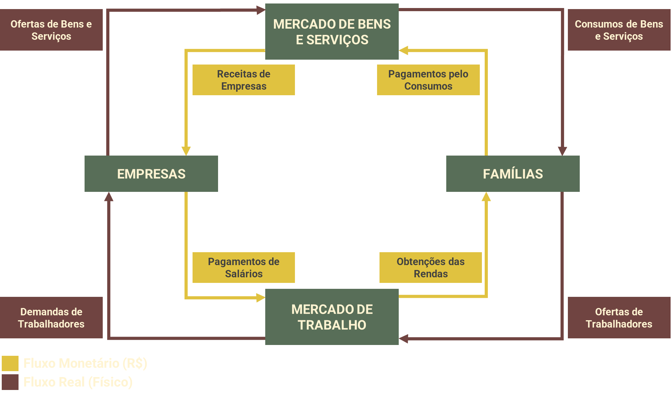

Slide 3
Ofertas de Bens e Serviços
MERCADO DE BENS E SERVIÇOS
Consumos de Bens e Serviços
Receitas de Empresas
Pagamentos pelos Consumos
Receitas de Empresas
MERCADO DE BENS DE CAPITAL
MERCADO FINANCEIRO
EMPRESAS
FAMÍLIAS
Investimentos em Máquinas e Eq.
Pagamentos de Salários
Obtenções das Rendas
MERCADO DE TRABALHO
Demandas de Trabalhadores
Ofertas de Trabalhadores
Fluxo Monetário (R$)
Fluxo Real (Físico)

Slide 4
